Slide 1
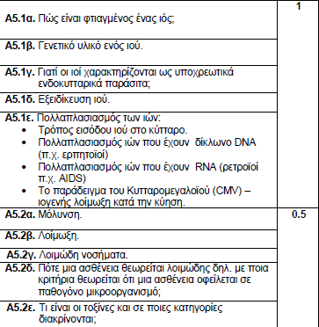
ΠΑΡΑΓΟΝΤΕΣ ΠΟΥ ΕΠΗΡΕΑΖΟΥΝ ΤΗΝ ΥΓΕΙΑ ΤΟΥ ΑΝΘΡΩΠΟΥ

Slide 2
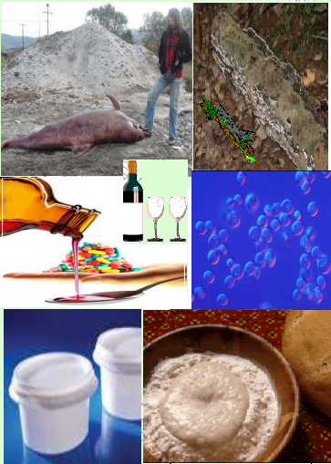
ΜΙΚΡΟΟΡΓΑΝΙΣΜΟΙ
∆εν διακρίνονται µε γυµνό µάτι γιατί το µέγεθος τους είναι <0,1mm
ΜΗ ΠΑΘΟΓΟΝΟΙ
∆εν είναι βλαβεροί για τον άνθρωπο, περνούν όλη τη ζωή τους στο φυσικό περιβάλλον µπορεί να είναι:
Πρωτόζωα Βακτήρια Μύκητες
Είναι χρήσιµοι ή και απαραίτητοι για τον άνθρωπο
Συµµετέχουν στην
αποικοδόµηση της νεκρής
οργανικής ύλης
Χρησιµοποιούνται από
τον άνθρωπο για την
παραγωγή ουσιών
χρήσιµων σε διάφορους
τοµείς: Υγείας, ∆ιατροφής κλπ

Slide 3
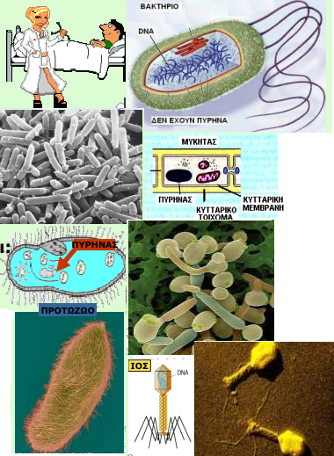
ΜΙΚΡΟΟΡΓΑΝΙΣΜΟΙ
ΠΑΘΟΓΟΝΟΙ
Ορισµένοι προκειµένου να επιβιώσουν και να αναπαραχθούν περνούν µέρος ή ολόκληρη τη ζωή τους στο εσωτερικό ενός οργανισµού και προκαλούν ασθένειες
Οι µικροοργανισµοί αυτοί χαρακτηρίζονται παράσιτα και ο οργανισµός που τους «φιλοξενεί » ξενιστής
Οι παθογόνοι µπορεί να είναι:
Προκαρυωτικοί Βακτήρια
Ευκαρυωτικοί Πρωτόζωα
Μύκητες
Ιοί: Αποτελούν ακυτταρικές µη αυτοτελείς µορφές ζωής

Slide 4
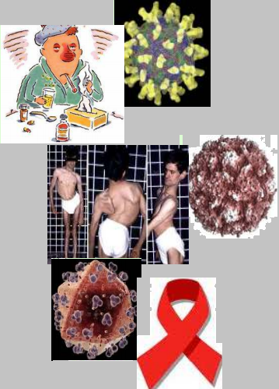
IΟΙ
Ιώσεις είναι νοσήµατα που προκαλούνται από ιούς
Μπορούν να προκαλέσουν απλές διαταραχές της υγείας: Κρυολόγηµα
Μπορούν να προκαλέσουν σοβαρές διαταραχές της υγείας: Πολιοµυελίτιδα, AIDS
Οι ιοί ανακαλύφθηκαν στο τέλος του 19ου αιώνα
Το µικρό τους µέγεθος από 20nm-250nm αποτέλεσε ανασταλτικό παράγοντα για την ανακάλυψη τους
Η εφεύρεση των ηλεκτρονικών µικροσκοπίων βοήθησε στο να προσδιοριστούν αρκετά δοµικά στοιχεία τους

Slide 5
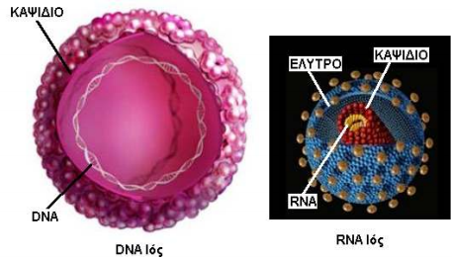
ΧΑΡΑΚΤΗΡΙΣΤΙΚΑ ΤΩΝ IΩΝ
∆οµή Έχουν απλή δοµή αποτελούνται από ένα πρωτεϊνικό περίβληµα µε χαρακτηριστική γεωµετρία το καψίδιο Μέσα σε αυτό προφυλάσσεται το γενετικό τους υλικό: Μπορεί να είναι DNA ή RNA. ∆ιαθέτει πληροφορίες για τη σύνθεση των πρωτεϊνών του περιβλήµατος αλλά και κάποιων ενζύµων απαραίτητων για τον πολλαπλασιασµό τους
Ορισµένοι διαθέτουν ένα επιπλέον περίβληµα το έλυτρο λιποπρωτεϊνικής φύσης.

Slide 6
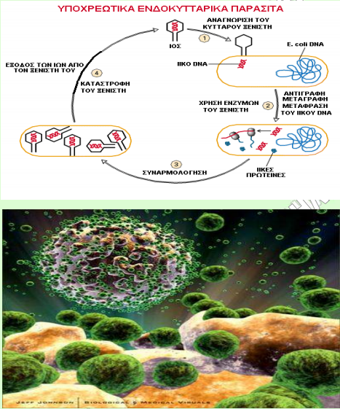
∆ιαβίωση Οι ιοί είναι υποχρεωτικά ενδοκυτταρικά παράσιτα
Εξασφαλίζουν από τον ξενιστή:
Tους µηχανισµούς αντιγραφής, µεταγραφής και µετάφρασης
Tα περισσότερα ένζυµα και υλικά που τους είναι απαραίτητα για τις λειτουργίες αυτές

Slide 7
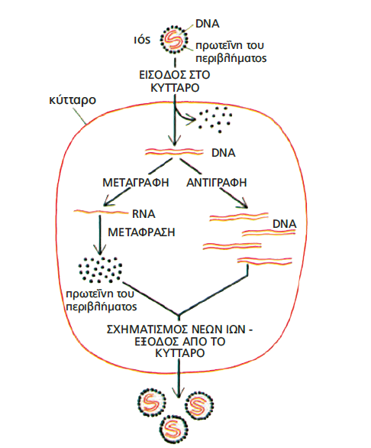
DNA ιός
π.χ. Κυτταρομεγαλοϊός (ερπητοϊοί)

Slide 8
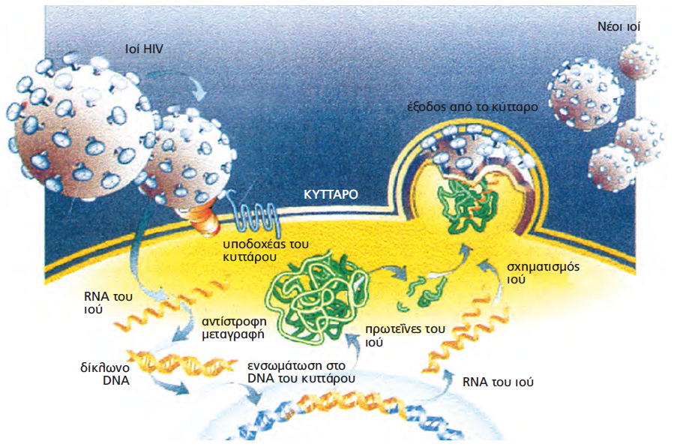
RNA ιός
π.χ. ιός HIV

Slide 9
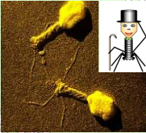
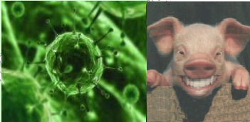
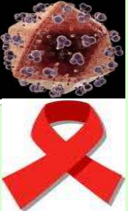
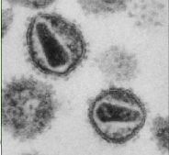
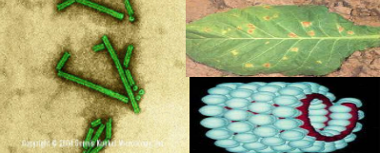
Εξειδίκευση Ως προς το είδος του ξενιστή που προσβάλουν διακρίνονται:
Ιοί των βακτηρίων Π.χ. Βακτηριοφάγος Τ2 Ιοί των ζώων Π.χ. Ιός της γρίπης των χοίρων, ΗΙV
Ιοί των φυτών Π.χ. Ιός τoυ µωσαϊκού του καπνού

Slide 10
Εξειδίκευση Ως προς το είδος του κυττάρου ή του ιστού στο οποίο παρασιτούν
Κάθε τύπος ιού µπορεί να µολύνει κύτταρα συγκεκριµένου ιστού
Η εξειδίκευση αυτή οφείλεται στην ικανότητα των ιών να αναγνωρίζουν µόνο συγκεκριµένους πρωτεϊνικούς υποδοχείς στην επιφάνεια των κυττάρων του ιστού
Ιός της γρίπης Μολύνει τα επιθηλιακά κύτταρα της αναπνευστικής οδού
Ιός της πολυοµελίτιδας Μολύνει τα νευρικά κύτταρα του νωτιαίου µυελού

Slide 11
ΜΕΤΑ∆ΟΣΗ ΚΑΙ ΑΝΤΙΜΕΤΩΠΙΣΗ ΤΩΝ ΠΑΘΟΓΟΝΩΝ ΜΙΚΡΟΟΡΓΑΝΙΣΜΩΝ
Μόλυνση Η είσοδος ενός παθογόνου µικροοργανισµού σε έναν οργανισµό
Λοίµωξη Η εγκατάσταση και ο πολλαπλασιασµός ενός παθογόνου µικροοργανισµού σε έναν οργανισµό. Στη λοίµωξη έχουµε και τα πρώτα συµπτώµατα της ασθένειας
Λοιµώδη νοσήµατα Οι ασθένειες που προκαλούνται από µικροοργανισµούς

Slide 12
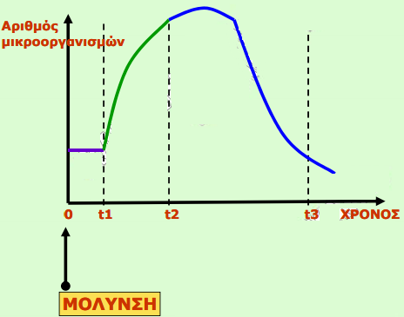
∆ΙΑΓΡΑΜΜΑ ΜΕΤΑΒΟΛΗΣ ΤΟΥ ΑΡΙΘΜΟΥ ΤΩΝ ΜΙΚΡΟΟΡΓΑΝΙΣΜΩΝ ΣΤΟ ΧΡΟΝΟ
Ενεργοποίηση του αµυντικού συστήµατος
Ο πληθυσµός των µικροοργανισµών δεν αυξάνεται και µετά από λίγο αρχίζει να µειώνεται λόγω ενεργοποίησης του αµυντικού συστήµατος του οργανισµού
Χρόνος επώασης Χρονικό διάστηµα στο οποίο οι µικροοργανισµοί δεν αυξάνονται αλλά προσαρµόζονται στις νέες συνθήκες του οργανισµού
Λοίµωξη
Οι µικροοργανισµοί διαιρούνται µε ταχύ ρυθµό και στο άτοµο εµφανίζονται τα συµπτώµατα της ασθένειας

Slide 13
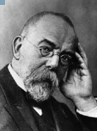
ΚΡΙΤΗΡΙΑ ΤΟΥ ΚΟΧ
Μια ασθένεια θεωρείται λοιµώδης όταν ικανοποιεί τα κριτήρια του Κοχ
Ο Κοχ µελετώντας το 1882 τον τρόπο µετάδοσης της φυµατίωσης διατύπωσε τα κριτήρια σύµφωνα µε τα οποία µια ασθένεια οφείλεται σε παθογόνο µικροοργανισµό όταν αυτός:
  Ανιχνεύεται στους ιστούς ή τα υγρά του ασθενή ή στον οργανισµό ατόµων που πέθαναν από αυτή την ασθένεια
  Μπορεί να αποµονωθεί και να καλλιεργηθεί στο εργαστήριο
  Μπορεί να προκαλέσει την ίδια ασθένεια σε πειραµατόζωα αλλά και να µπορεί να αποµονωθεί εκ νέου από αυτά

Slide 14
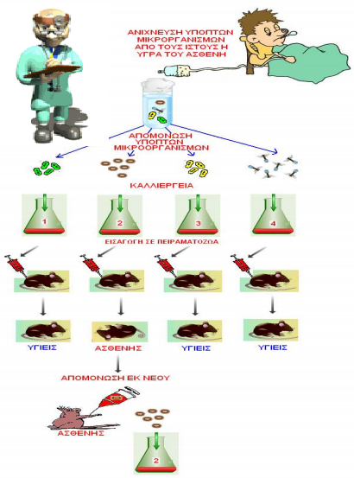
ΕΜΦΑΝΙΣΗ ΜΙΑΣ ΚΑΙΝΟΥΡΙΑΣ ΛΟΙΜΩ∆ΟΥΣ ΕΠΙ∆ΗΜΙΑΣ
Εξακρίβωση ποιος µικροοργανισµός ικανοποιεί τα κριτήρια του Κοχ

Slide 15
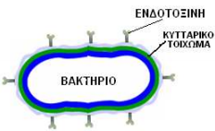
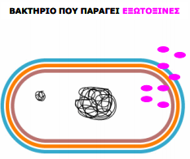
OΥΣΙΕΣ ΠΟΥ ΠΑΡΑΓΟΥΝ ΤΑ ΒΑΚΤΗΡΙΑ ΚΑΙ ΑΠΕΙΛΟΥΝ ΤΗΝ ΥΓΕΙΑ ΜΑΣ
Ενδοτοξίνες Βρίσκονται στο κυτταρικό τοίχωµα ορισµένων παθογόνων βακτηρίων και προκαλούν: Πυρετό, Πτώση της πίεσης του αίµατος
Εξωτοξίνες Παράγονται και εκκρίνονται από παθογόνα βακτήρια
Με την κυκλοφορία του αίµατος διασπείρονται στο εσωτερικό του ανθρώπινου οργανισµού Προσβάλουν ανάλογα µε τη φύση τους συγκεκριµένα όργανα προκαλώντας ασθένειες

Slide 16
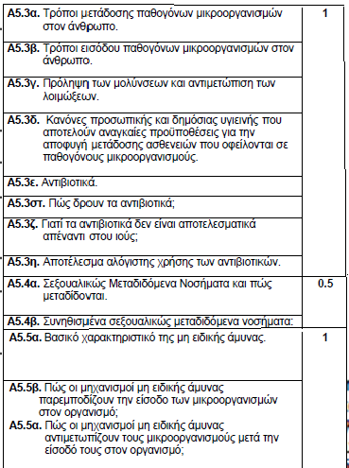

Slide 17
ΤΡΟΠΟΣ ΜΕΤΑ∆ΟΣΗΣ ΤΩΝ ΜΙΚΡΟΟΡΓΑΝΙΣΜΩΝ
Οι παθογόνοι µικροοργανισµοί µεταδίδονται στον άνθρωπο μέσω:
  Του αέρα με τα σταγονίδια ασθενούς ατόµου
  Της σκόνης
  µολυσµένου νερού
  µολυσµένων τροφίμων
  άµεσης επαφής µε µολυσµένα άτοµα
  επαφής µε µολυσµένα ζώα
  έµµεσης επαφής µε αντικείµενα που έχουν χρησιµοποιηθεί από µολυσµένο άτοµο

Slide 18
ΠΥΛΕΣ ΕΙΣΟ∆ΟΥ ΤΩΝ ΜΙΚΡΟΟΡΓΑΝΙΣΜΩΝ
Από κάποια ασυνέχεια του δέρµατος
Από τους βλεννογόνους που είναι ένα στρώµα κυττάρων που καλύπτει εσωτερικά τις κοιλότητες του οργανισµού του οργανισµού:
  Της στοµατικής κοιλότητας
  Του στοµάχου
  Του κόλπου

Slide 19
ΠΡΟΛΗΨΗ ΤΩΝ ΜΟΛΥΝΣΕΩΝ ΑΠΟ ΠΑΘΟΓΟΝΟΥΣ ΜΙΚΡΟΟΡΓΑΝΙΣΜΟΥΣ
Η γνώση των µηχανισµών ανάπτυξης και πολλαπλασιασµού των µικροβίων αποτέλεσε για τον άνθρωπο ένα όπλο στην προσπάθεια του να προλαµβάνει τις µολύνσεις
Υιοθέτηση και τήρηση κανόνων προσωπικής και δηµόσιας υγιεινής αποτελούν αναγκαίες προϋποθέσεις για την αποφυγή µετάδοσης ασθενειών που οφείλονται σε παθογόνους µικροοργανισµούς
Τακτικό πλύσιµο του δέρµατος, των µαλλιών και ειδικά των χεριών
Καλό πλύσιµο των τροφίµων και ειδικά των λαχανικών

Slide 20
ΠΡΟΛΗΨΗ ΤΩΝ ΜΟΛΥΝΣΕΩΝ ΑΠΟ ΠΑΘΟΓΟΝΟΥΣ ΜΙΚΡΟΟΡΓΑΝΙΣΜΟΥΣ
Παστερίωση του γάλακτος στους 62°C για 30min Καταστρέφονται όλα τα παθογόνα αλλά και τα περισσότερα µη παθογόνα µικρόβια και συγχρόνως διατηρείται η γεύση του
Χλωρίωση του νερού και συνεχής έλεγχος του για την αποφυγή ανάπτυξη παθογόνων µικροοργανισµών
Χρήση προφυλακτικού για την αποφυγή µετάδοσης σεξουαλικώς µεταδιδόµενων νοσηµάτων κατά τη σεξουαλική επαφή

Slide 21
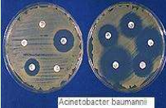
ΑΝΤΙΜΕΤΩΠΙΣΗ ΤΩΝ ΒΑΚΤΗΡΙΑΚΩΝ ΛΟΙΜΩΞΕΩΝ
Σήµερα η αντιµετώπιση των βακτηριακών λοιµώξεων γίνεται µε αντιβιοτικά που είναι χηµικές ουσίες µε αντιµικροβιακή δράση
Παράγονται από βακτήρια , µύκητες και φυτά
Το πρώτο αντιβιοτικό, ανακαλύφθηκε τυχαία το 1929
από τον Αλέξανδρο Αλέξανδρο Φλέµινγκ
Παρατήρησε ότι η ανάπτυξη
βακτηρίων είχε ανασταλεί σε
καλλιέργειες στις οποίες τυχαία
είχε αναπτυχθεί ο µύκητας του
γένους Penicillium Penicillium

Slide 22
ΜΗΧΑΝΙΣΜΟΙ ∆ΡΑΣΗΣ ΑΝΤΙΒΙΟΤΙΚΩΝ
Αναστέλλουν ή παρεµποδίζουν κάποια ειδική βιοχηµική αντίδραση του µικροοργανισµού
Παρεµποδίζουν τη σύνθεση του κυτταρικού τοιχώµατος των µικροοργανισµών, π.χ. πενικιλίνη
Αναστέλλουν κάποια αντίδραση του µεταβολισµού του µικροοργανισµού
Παρεµβαίνουν στις λειτουργίες αντιγραφής, µεταγραφής και µετάφρασης µετάφρασης του γενετικού υλικού των µικροοργανισµών
Προκαλούν διαταραχές στη λειτουργία της πλασµατικής µεµβράνης

Slide 23
EΠΙΛΕΚΤΙΚΗ ∆ΡΑΣΗ ΤΩΝ ΑΝΤΙΒΙΟΤΙΚΩΝ
∆ρουν επιλεκτικά δηλαδή βλάπτουν µόνο τους µικροοργανισµούς και όχι τα κύτταρα του ανθρώπου
∆ρουν αναστέλλοντας την παραγωγή ουσιών στα βακτήρια, στους µύκητες και στα πρωτόζωα
∆εν είναι αποτελεσµατικά έναντι των ιών: Καθώς οι ιοί δεν διαθέτουν δικό τους µεταβολικό µηχανισµό αφού είναι υποχρεωτικά ενδοκυτταρικά παράσιτα
Η αλόγιστη χρήση των αντιβιοτικών έχει ως αποτέλεσµα τη δηµιουργία ανθεκτικών µικροβιακών στελεχών στα αντιβιοτικά
Για αυτό γίνεται όλο και µεγαλύτερη η ανάγκη για την ανακάλυψη νέων αντιβιοτικών

Slide 24
ΣΕΞΟΥΑΛΙΚΩΣ ΜΕΤΑ∆Ι∆ΟΜΕΝΑ ΝΟΣΗΜΑΤΑ
Είναι αυτά που µεταδίδονται κατά κύριο λόγο µε τη σεξουαλική επαφή και είναι ευρέως διαδεδοµένα σε όλες τις χώρες του κόσµου
Κάθε χρόνο αναφέρονται περίπου 250.000.000 περιστατικά εκ των οποίων το 1/3 εξ αυτών αφορά έφηβους.
Προκαλούν: Στειρότητα, Νοσηρότητα, Θνησιµότητα
Τρόποι µετάδοσης:
Με τη σεξουαλική επαφή
Από τη µολυσµένη µητέρα στο έµβρυο
Μέσω του αίµατος ή των παραγώγων του: π.χ. µε τη µετάγγιση αίµατος, µε τη χρήση µολυσµένης σύριγγας

Slide 25
ΣΕΞΟΥΑΛΙΚΩΣ ΜΕΤΑ∆Ι∆ΟΜΕΝΑ ΝΟΣΗΜΑΤΑ
Από βακτήρια: Σύφιλη
Γονοκοκκική ουρηθρίτιδα (Γονόρροια)
Λοίµωξη από χλαµύδια
Από ιούς: Απλός έρπητας
Λοίµωξη από ιούς των ανθρώπινων
θηλωµάτων
Ηπατίτιδα Β, C
Α.Ι.D.S.
Από πρωτόζωα: Λοίµωξη από τριχοµονάδα
Από µύκητες: Λοίµωξη από κάντιντα

Slide 26
ΜΗΧΑΝΙΣΜΟΙ ΑΜΥΝΑΣ ΤΟΥ ΑΝΘΡΩΠΙΝΟΥ ΟΡΓΑΝΙΣΜΟΥ-ΒΑΣΙΚΕΣ ΑΡΧΕΣ ΑΝΟΣΙΑΣ
Η επιβίωση του ανθρώπινου οργανισµού εξαρτάται:
Από τη συντονισµένη λειτουργία των ιστών και των οργάνων του.
Παράλληλα προϋποθέτει την προστασία του από εξωτερικούς παράγοντες που θα µπορούσαν να διαταράξουν τη συντονισµένη λειτουργία του, όπως
Παθογόνοι µικροοργανισµοί ή ουσίες που παράγουν

Slide 27
ΑΜΥΝΑ ΤΟΥ ΟΡΓΑΝΙΣΜΟΥ
Η άµυνα του οργανισµού εναντίον των εξωτερικών παραγόντων επιτυγχάνεται µε ένα σύνολο µηχανισµών που διακρίνονται:
Mε βάση τη θέση τους στο ανθρώπινο σώµα:
  Εξωτερικούς Παρεµποδίζουν την είσοδο µικροοργανισµών στον οργανισµό µας
  1η Γραµµή άµυνας
  Εσωτερικούς Παρεµποδίζουν την εγκατάσταση και πολλαπλασιασµό των µικροοργανισµών στον οργανισµό µας
  2η Γραµµή άµυνας 3η Γραµµή άµυνας

Slide 28
ΑΜΥΝΑ ΤΟΥ ΟΡΓΑΝΙΣΜΟΥ
Mε βάση την ιδιότητα τους:
  Μη ειδικοί
Έχουν γενικευµένη δράση δηλαδή έχουν τη δυνατότητα αντιµετώπισης οποιουδήποτε παθογόνου µικροοργανισµού
Εξωτερικοί ή 1η Γραµµή άµυνας
Εσωτερικοί ή 2η Γραµµή άµυνας
  Ειδικοί
Έχουν εξειδικευµένη δράση
Εσωτερικοί ή 3η Γραµµή άµυνας

Slide 29
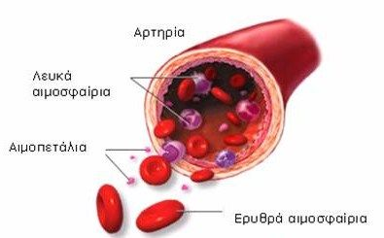
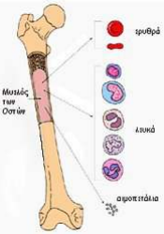
ΒΑΣΙΚΟΣ ΠΑΡΑΓΟΝΤΑΣ ΟΡΓΑΝΩΣΗΣ ΤΗΣ ΑΜΥΝΑΣ
Το αίµα
  Έµµορφα συστατικά του αίµατος:
  Λευκά αιµοσφαίρια
  Κύτταρα του ανοσοποιητικού συστήµατος
  Συστατικά του πλάσµατος: Ουσίες µε αντιµικροβιακή δράση
Ο ερυθρός µυελός των οστών αποτελεί το κέντρο της αιµοποίησης. Όλα τα κύτταρα που συµµετέχουν στους µηχανισµούς άµυνας προκύπτουν:
  Από τη διαφοροποίηση πολυδύναµων αιµοποιητικών κυττάρων τα οποία βρίσκονται στον ερυθρό µυελό

Slide 30
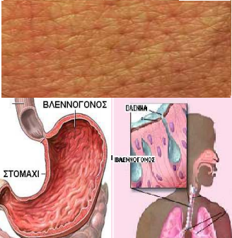
ΕΙΣΟ∆ΟΣ ΤΩΝ ΜΙΚΡΟΒΙΩΝ ΣΤΟ ΑΝΘΡΩΠΙΝΟ ΣΩΜΑ
Μπορεί να γίνει:
Μέσω του δέρµατος που καλύπτει όλη την εξωτερική επιφάνεια του οργανισµού
Από τους βλεννογόνους που είναι είδος επιθηλιακού ιστού δηλαδή ένα στρώµα κυττάρων που καλύπτει εσωτερικά τις κοιλότητες του οργανισµού οργανισµού όπως: Του πεπτικού συστήµατος, Της αναπνευστικής οδού κ.α.

Slide 31
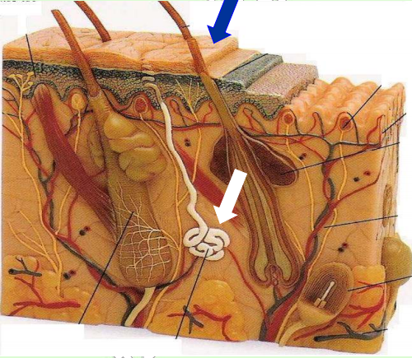
MH EI∆IKOI EΞΩTEΡIKOI ΜΗΧΑΝΙΣΜΟΙ ΑΜΥΝΑΣ
Το ∆ΕΡΜΑ εµποδίζει την είσοδο µικροβίων στο εσωτερικό του οργανισµού
  Κεράτινη στοιβάδα: Είναι ένα στρώµα νεκρών κεράτινων κυττάρων της επιδερµίδας λειτουργεί ως φραγµός στην είσοδο µικροβίων
  Ιδρωτοποιοί αδένες: Εκκρίνουν τον ιδρώτα που περιέχει:
    Γαλακτικό οξύ δηµιουργεί στην επιφάνεια όξινο δυσµενές περιβάλλον για την ανάπτυξη µικροβίων
    Λυσοζύµη είναι ένζυµο που διασπά το κυτταρικό τοίχωµα των βακτηρίων

Slide 32
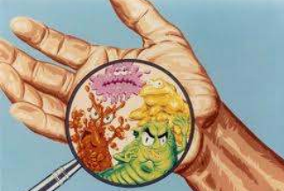
MH EI∆IKOI EΞΩTEΡIKOI ΜΗΧΑΝΙΣΜΟΙ ΑΜΥΝΑΣ
…ΤΟ ΔΕΡΜΑ
  Σµηγµατογόνοι αδένες: Εκκρίνουν το σµήγµα το οποίο περιέχει: Λιπαρά οξέα δηµιουργεί στην επιφάνεια όξινο δυσµενές περιβάλλον για την ανάπτυξη µικροβίων
  Στην επιφάνεια του δέρµατος φιλοξενούνται
  µη παθογόνα µικρόβια
  που ανταγωνίζονται τους παθογόνους,
  Εµποδίζουν την εγκατάσταση τους

Slide 33
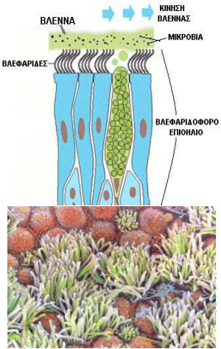
MH EI∆IKOI EΞΩTEΡIKOI ΜΗΧΑΝΙΣΜΟΙ ΑΜΥΝΑΣ
Οι ΒΛΕΝΝΟΓΟΝΟΙ εµποδίζουν την είσοδο µικροβίων στο εσωτερικό του οργανισµού. Είναι είδος επιθηλιακού ιστού που καλύπτει κοιλότητες του οργανισµού
  Βλεννογόνος της αναπνευστικής οδού: Εκκρίνει τη βλέννα, Παχύρρευστη και κολλώδης ουσία που παγιδεύει τους µικροοργανισµούς και δεν επιτρέπει την είσοδο.
  Το επιθήλιο της αναπνευστικής οδού είναι βλεφαριδοφόρο το οποίο αποτελεί φραγµό στη είσοδο των µικροβίων
  Οι µικροοργανισµοί παγιδεύονται στη βλέννα και µε τη βοήθεια των βλεφαρίδων του επιθηλίου αποµακρύνονται

Slide 34
MH EI∆IKOI EΞΩTEΡIKOI ΜΗΧΑΝΙΣΜΟΙ ΑΜΥΝΑΣ
ΒΛΕΝΝΟΓΟΝΟΣ ΤΟΥ ΣΤΟΜΑΧΟΥ
  Εκκρίνει το υδροχλωρικό οξύ ΗCI: Καταστρέφει τα περισσότερα µικρόβια που εισέρχονται µε την τροφή στο στοµάχι
Η λυσοζύµη βρίσκεται σε µεγάλες ποσότητες στα δάκρυα και στο σάλιο
  Προστατεύει το βλεννογόνο του επιπεφυκότα και της στοµατικής κοιλότητας αντίστοιχα
  Η λυσοζύµη έχει βακτηριοκτόνο δράση είναι ένζυµο που διασπά το κυτταρικό τοίχωµα των βακτηρίων

Slide 35
ΑΝΤΙΜΕΤΩΠΙΣΗ ΤΩΝ ΜΙΚΡΟΡΓΑΝΙΣΜΩΝ ΜΕΤΑ ΤΗΝ ΕΙΣΟ∆Ο ΤΟΥΣ ΣΤΟΝ ΑΝΘΡΩΠΙΝΟ ΟΡΓΑΝΙΣΜΟ
µη ειδικοί µηχανισµοί άµυνας στους οποίους ανήκουν:
  Η φαγοκυττάρωση
  Η φλεγµονώδης αντίδραση
  Ο πυρετός
  Η δράση αντιµικροβιακών ουσιών

Slide 36
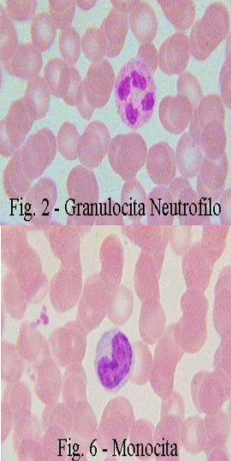
ΕΣΩΤΕΡΙΚΟΙ ΜΗ ΕΙ∆ΙΚΟΙ ΜΗΧΑΝΙΣΜΟΙ ΑΜΥΝΑΣ
Φαγοκύτταρα είναι µια κατηγορία λευκών αιµοσφαιρίων διακρίνονται σε:
  Ουδετερόφιλα
  Μονοκύτταρα
    ∆ιαφοροποιούνται σε Μακροφάγα
    Κυκλοφορούν στο αίµα ή Εγκαθίστανται στους ιστούς
    Ενεργοποιούνται όταν ένας παθογόνος µικροοργανισµός εµφανιστεί στο εσωτερικό του οργανισµού

Slide 37
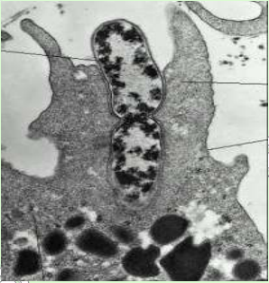
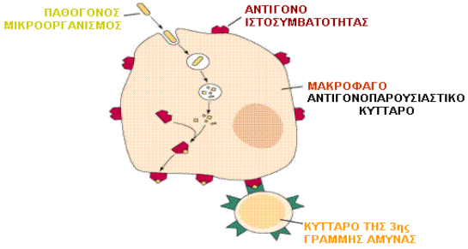
… Φαγοκυττάρωση
Εγκλωβίζουν και καταστρέφουν τους παθογόνους µικροοργανισµούς
Εκθέτουν ένα µέρος του στην εξωτερική τους επιφάνεια
Μέσω του αντιγόνου ιστοσυµβατότητας που είναι πρωτεΐνη επιφάνειας του µακροφάγου παρουσιάζουν τον παθογόνο µικροοργανισµό στα κύτταρα της τρίτης γραµµής άµυνας

Slide 38
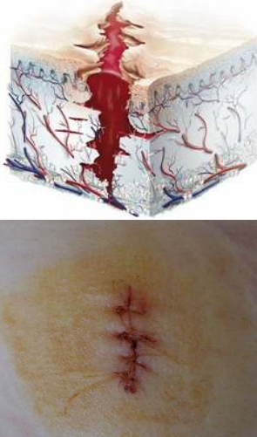
ΕΣΩΤΕΡΙΚΟΙ ΜΗ ΕΙ∆ΙΚΟΙ ΜΗΧΑΝΙΣΜΟΙ ΑΜΥΝΑΣ
Φλεγμονή ή φλεγμονώδης αντίδραση
Προκαλείται σε περίπτωση που το δέρµα τραυµατίζεται και κάποιοι παθογόνοι µικροοργανισµοί καταφέρνουν και εισέρχονται στο εσωτερικό από το τραύµα
Συµπτώµατα
  Πόνος, Οφείλεται στον τραυµατισµό των απολήξεων των νευρικών κυττάρων ή στη δράση των τοξινών στα νευρικά κύτταρα
  Κοκκίνισµα στη περιοχή του τραύµατος
  Οίδηµα (Πρήξιµο)
  Τοπική αύξηση της θερµοκρασίας

Slide 39
Φλεγμονή ή φλεγμονώδης αντίδραση
Κοκκίνισµα στη περιοχή του τραύµατος προκαλείται γιατί τα αιµοφόρα αγγεία της περιοχής διαστέλλονται µε αποτέλεσµα να συγκεντρώνεται περισσότερο αίµα στη περιοχή
To αίµα στη περιοχή του τραύµατος πήζει σχηµατίζοντας ένα πρωτεϊνικό πλέγµα το ινώδες που σταµατά:
  Την αιµορραγία
  Την είσοδο άλλων µικροοργανισµών

Slide 40
Φλεγμονή ή φλεγμονώδης αντίδραση
Τοπικό οίδηµα (Πρήξιµο) προκαλείται όταν τα αιµοφόρα αγγεία της περιοχής διαστέλλονται µε αποτέλεσµα το πλάσµα να διαχέεται στους γύρω ιστούς
  To πλάσµα περιέχει αντιµικροβιακές ουσίες οι οποίες:
    Καταστρέφουν τους µικροοργανισµούς ή ενεργοποιούν τη διαδικασία της φαγοκυττάρωσης
Τα τραυµατισµένα κύτταρα ή οι µικροοργανισµοί απελευθερώνουν χηµικές ουσίες που προσελκύουν τα φαγοκύτταρα
Τα φαγοκύτταρα φτάνουν στο σηµείο µέσω της κυκλοφορίας του αίµατος και δρουν

Slide 41
Φλεγμονή ή φλεγμονώδης αντίδραση
Σχηµατισµός πύου
Στο «πεδίο της πεδίο της µάχης» που διεξάγεται µεταξύ των µικροβίων και των κυττάρων της άµυνας του οργανισµού υπάρχουν απώλειες και από τα δύο στρατόπεδα
Νεκρά φαγοκύτταρα και νεκροί µικροοργανισµοί σχηµατίζουν ένα παχύρρευστο κιτρινωπό υγρό το πύον

Slide 42
ΕΣΩΤΕΡΙΚΟΙ ΜΗ ΕΙ∆ΙΚΟΙ ΜΗΧΑΝΙΣΜΟΙ ΑΜΥΝΑΣ
Πυρετός
Η µη φυσιολογική υψηλή θερµοκρασία του σώµατος
Παρατηρείται σε περιπτώσεις γενικευµένης µικροβιακής µόλυνσης
Εµποδίζει την ανάπτυξη και τον πολλαπλασιασµό των βακτηρίων παρεµποδίζοντας την λειτουργία των ενζύµων τους
Αναστέλλει τον πολλαπλασιασµό των ιών µέσω της αναστολής της δράσης των ενζύµων των κυττάρων ξενιστών
Ενισχύει τη δράση των φαγοκυττάρων

Slide 43
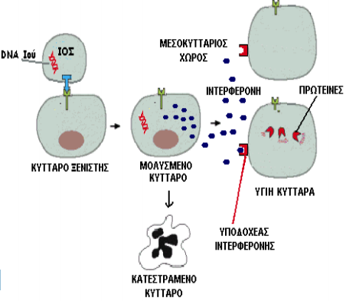
ΕΣΩΤΕΡΙΚΟΙ ΜΗ ΕΙ∆ΙΚΟΙ ΜΗΧΑΝΙΣΜΟΙ ΑΜΥΝΑΣ
ΟΥΣΙΕΣ ΜΕ ΟΥΣΙΕΣ ΜΕ ΑΝΤΙΜΙΚΡΟΒΙΑΚΗ ΔΡΑΣΗ
Ιντερφερόνες: Ειδικές πρωτεΐνες που παράγονται από κύτταρα µολυσµένα από ιούς
Άρχικά ανιχνεύονται στο κυτταρόπλασµα του µολυσµένου κυττάρου
Αργότερα απελευθερώνονται στο µεσοκυττάριο υγρό
Συνδέονται στους υποδοχείς των υγιών κυττάρων
Παράγονται άλλες πρωτεΐνες που παρεµποδίζουν τον πολλαπλασιασµό των ιών
Έτσι τα υγιή κύτταρα προστατεύονται από τους ιούς

Slide 44
ΕΣΩΤΕΡΙΚΟΙ ΜΗ ΕΙ∆ΙΚΟΙ ΜΗΧΑΝΙΣΜΟΙ ΑΜΥΝΑΣ
ΟΥΣΙΕΣ ΜΕ ΟΥΣΙΕΣ ΜΕ ΑΝΤΙΜΙΚΡΟΒΙΑΚΗ ΔΡΑΣΗ
Συµπλήρωµα
  Αποτελείται από µια οµάδα 20 διαφορετικών πρωτεϊνών
  Φυσιολογικά βρίσκονται στον ορό του αίµατος και έχουν αντιµικροβιακή δράση
Προπερδίνη
  Είναι µια οµάδα 3 πρωτεϊνών
  Βρίσκονται στον ορό του αίµατος
  ∆ρουν σε συνδυασµό µε τις πρωτεΐνες του συµπληρώµατος για την καταστροφή των µικρόβιων

